Slide 1
NjtDila xNuNgwhdth; - ,NaR fpwp];J

Slide 2
ghly; - 1
];Njhj;jpuk; ,NaR
ehjh

Slide 3


Slide 4
];Njhj;jpuk; ,NaR ehjh
ckf;nfd;Wk; ];Njhj;jpuk; ,NaR ehjh
];Njhj;jpuk; nra;fpd;Nwhk; epd;dbahu;
jpUehkj;jpd; Mjutpy; - 2
thdJ}ju; Nridfs; kNdhfu fPjq;fshy;vg;NghJk; - 2
Xa;tpd;wp ghb Jjpf;fNt ngWk; kd;dtNu ckf;F – 2

Slide 5
vj;jid kfj;JtKs;s gjtp ,t;Ntiofs;
vq;fSf;F - 2
vj;jid khjaT epd; fpUig vj;jid Mr;rupak;-2
-];Njhj;jpuk; ,NaR…
epd; cjpukjpdhy; jpwe;j epd; [Pt GJ topahk; - 2
epd; mbahh;f;F gpjhtpd; re;epjp NruTNk re;jjk;-2
-];Njhj;jpuk; ,NaR…

Slide 6
,d;iwaj; jpdkjpYk; xUkpj;J $l ck;
ehkj;jpdhy; - 2
je;j epd; fpUigf;fha; ckf;nfd;Wk; ];Njhj;jpuk;
];Njhj;jpuNk -2
-];Njhj;jpuk; ,NaR…

Slide 7
ePjpnkhopfs; 8: 22 -31
கர்த்தர் தமது கிரியைகளுக்குமுன் பூர்வமுதல் என்னைத்
தமது வழியின் ஆதியாகக்கொண்டிருந்தார்.
23. பூமி உண்டாகுமுன்னும், ஆதிமுதற்கொண்டும்
அநாதியாய் நான் அபிஷேகம்பண்ணப்பட்டேன்.
24. ஆழங்களும், ஜலம் புரண்டுவரும் ஊற்றுகளும்
உண்டாகுமுன்னே நான் ஜநிப்பிக்கப்பட்டேன்.
25. மலைகள் நிலைபெறுவதற்கு முன்னும், குன்றுகள்
உண்டாவதற்கு முன்னும்,

Slide 8
26. அவர் பூமியையும் அதின் வெளிகளையும், பூமியிலுள்ள
மண்ணின் திரள்களையும் உண்டாக்குமுன்னும் நான்
ஜநிப்பிக்கப்பட்டேன்.
27. அவர் வானங்களைப் படைக்கையில் நான் அங்கே
இருந்தேன்; அவர் சமுத்திர விலாசத்தை வட்டணிக்கையிலும்,
28. உயரத்தில் மேகங்களை ஸ்தாபித்து, சமுத்திரத்தின்
ஊற்றுகளை அடைத்து வைக்கையிலும்,
29. சமுத்திர ஜலம் தன் கரையை விட்டு மீறாதபடிக்கு அதற்கு
எல்லையைக் கட்டளையிட்டு, பூமியின் அஸ்திபாரங்களை
நிலைப்படுத்துகையிலும்,

Slide 9
30. நான் அவர் அருகே செல்லப்பிள்ளையாயிருந்தேன்; நித்தம் அவருடைய மனமகிழ்ச்சியாயிருந்து, எப்பொழுதும் அவர் சமுகத்தில் களிகூர்ந்தேன்.
31. அவருடைய பூவுலகத்தில் சந்தோஷப்பட்டு, மனுமக்களுடனே மகிழ்ந்துகொண்டிருந்தேன்.

Slide 10
md;ghdth;fNs ekJ fh;j;jUila Jtf;fk; tpNr\khdJ! Jtf;fKk; KbTkw;w ek; gpjhthfpa Njtdpd; KjYk;> filrpAkhd gilg;ghf> mth; rpU\;bf;fg;gl;lhh; vd;W Ntj thf;fpaq;fspy; ehk; fhZk;NghJ> Jtf;fk; vd;w thh;j;ijapd; nghUSk; mthplkpUe;Nj Jtq;FfpwJ. ekJ gpjhtpdhy; “thh;j;ijahdtuhf”(NyhNfh];) mth; rpU\;bf;fg;gl;lhh;. “ePh; vd;Dila Fkhud;> ,d;W ehd; ck;ik n[epg;gpj;Njd; vd;Wk;> ehd; mtUf;F gpjhthapUg;Ngd; mth; vdf;F FkhudhapUg;ghh;” vd;W vOjg;gl;bUg;gjd; %yk;> mth; NjtDila xNuNgwhdtuhf ,Uf;fpwhh; vd;gij ehk; mwpfpNwhk;. NkYk;> mtiuj; jtpu> kw;w rpU\;bg;Gfs; midj;Jk; mjhtJ guNyhfj;jpYs;sitfSk;> G+Nyhfj;jpYs;sitfSkhd fhzg;gLfpwitfSk;> fhzg;glhjitfSkhd rfyKk; mtiuf; nfhz;Lk;> mtUf;nfd;Wk; rpU\;bf;fg;gl;lJ.

Slide 11
ekJ gpjhthfpa Njtd; mz;lruhruj;jpd; kfhuh[hthf tPw;wpUf;f> mtUila xNuNgwhdth;> guNyhfj;jpd; ,sturuhf tPw;wpUf;fpwhh;. M! vg;Ngh;gl;l kfpik! ekJ NjtDila khngUk; rpw;gpahfpa mtiuf; nfhz;Lk;> mtUf;nfd;WNk gilf;fg;gl;l rpU\;bg;Gfspy;> rpy cjhuzq;fs; ,Njh!

Slide 12
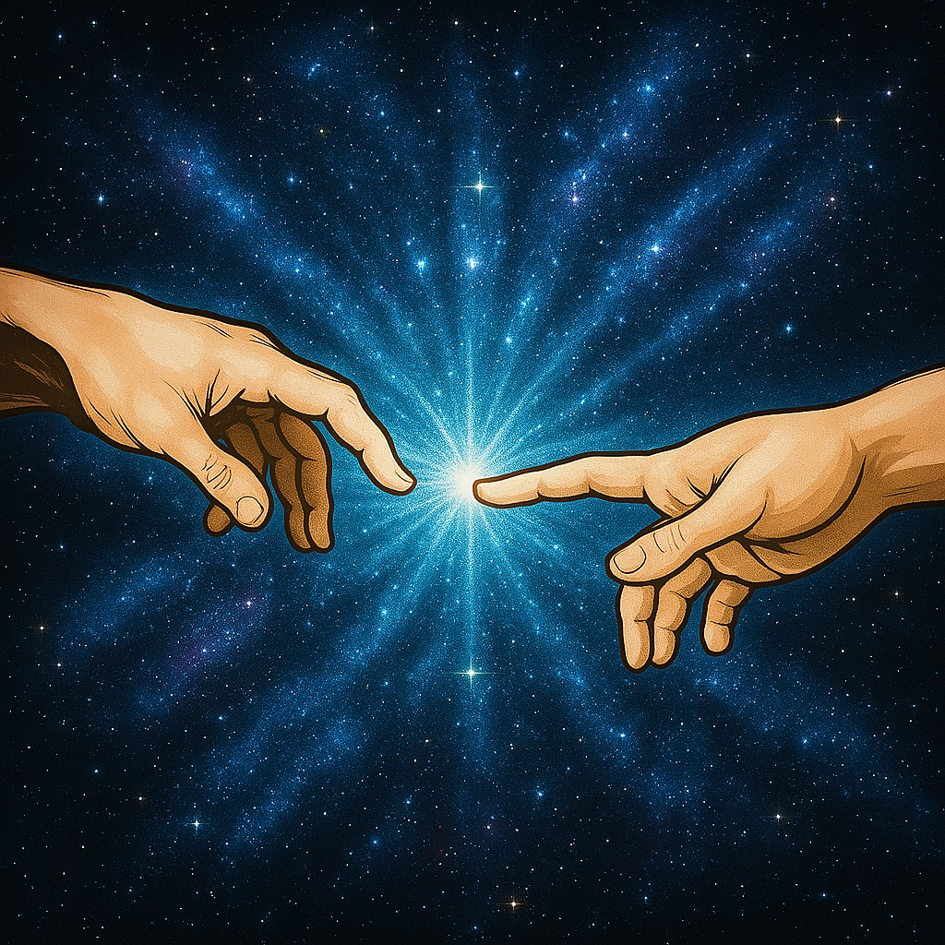

Slide 13
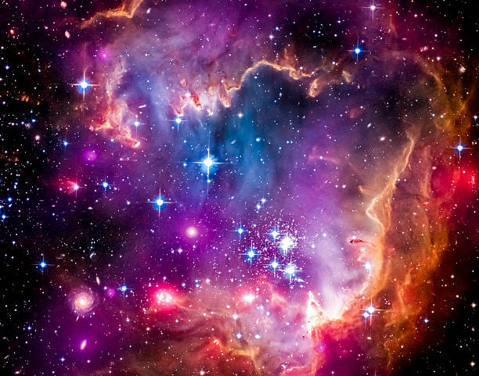

Slide 14
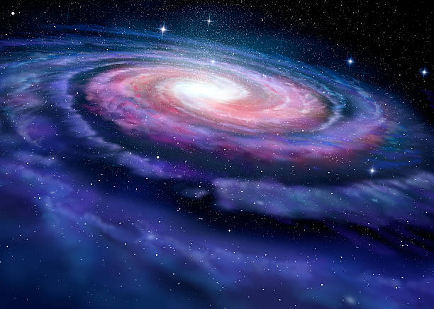

Slide 15
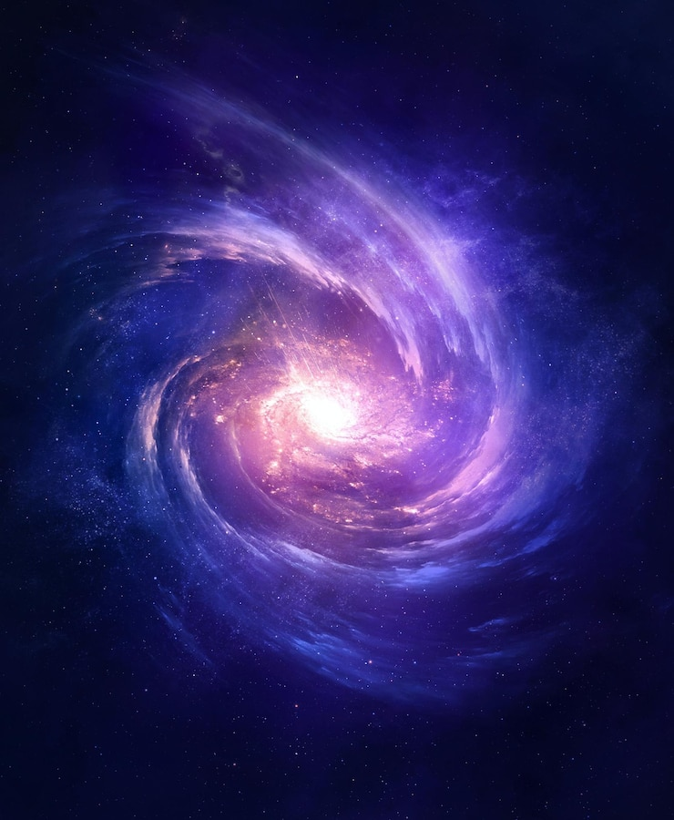

Slide 16
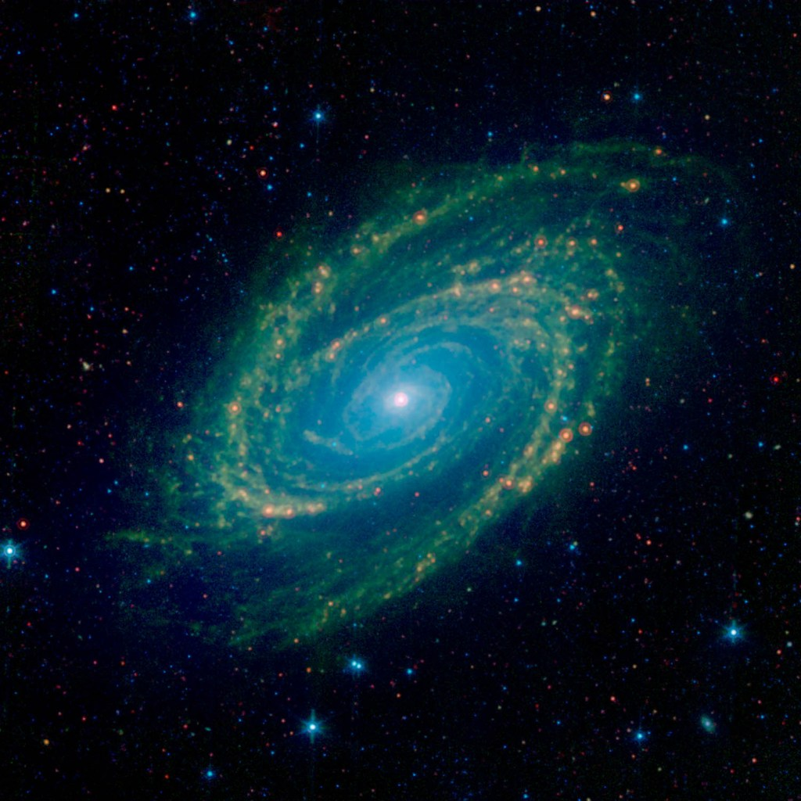

Slide 17
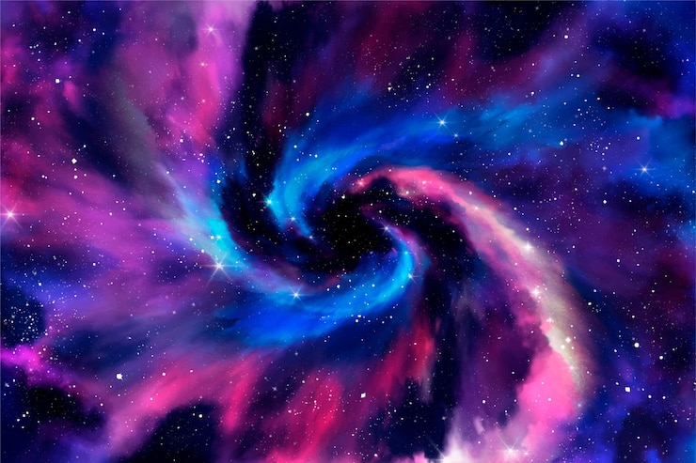

Slide 18
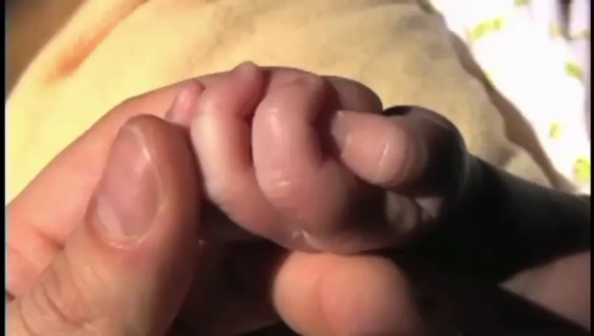

Slide 19
Vrhah 6:8
பின்பு: யாரை நான் அனுப்புவேன், யார் நமது காரியமாய்ப் போவான் என்று உரைக்கிற ஆண்டவருடைய சத்தத்தைக் கேட்டேன். அதற்கு நான்: இதோ, அடியேன் இருக்கிறேன்; என்னை அனுப்பும் என்றேன்.

Slide 20
Y}f;fh 2:10-14
தேவதூதன் அவர்களை நோக்கி: பயப்படாதிருங்கள்; இதோ, எல்லா ஜனத்துக்கும் மிகுந்த சந்தோஷத்தை உண்டாக்கும் நற்செய்தியை உங்களுக்கு அறிவிக்கிறேன்.
11. இன்று கர்த்தராகிய கிறிஸ்து என்னும் இரட்சகர் உங்களுக்குத் தாவீதின் ஊரிலே பிறந்திருக்கிறார்.
12. பிள்ளையைத் துணிகளில் சுற்றி, முன்னணையிலே கிடத்தியிருக்கக் காண்பீர்கள்; இதுவே உங்களுக்கு அடையாளம் என்றான்.

Slide 21
Y}f;fh 2:10-14
13. அந்தக்ஷணமே பரமசேனையின் திரள் அந்தத் தூதனுடனே தோன்றி:
14. உன்னதத்திலிருக்கிற தேவனுக்கு மகிமையும், பூமியிலே சமாதானமும், மனுஷர்மேல் பிரியமும் உண்டாவதாக என்று சொல்லி, தேவனைத் துதித்தார்கள்.

Slide 22
,g;Ngh;g;gl;l ekJ kfpikapd; fh;j;jh;> gioa Vw;ghl;bd; fhyj;jpy; gpujhd J}jdhfpa “kpfhNay;” MfTk;> NjtDila gpujpepjpahfTk; ,Ue;jhh;. fhyk; epiwNtwpd NghJ> g+kpapy; kDf;Fyj;jpd; kPl;guhf> ghpRj;jKs;stuhf> ghpg+uz Foe;ijahf fd;dpifapd; tapw;wpy; gpwe;jhh;. mtUila gpwg;G mjprakhdJ>mJ Njt ty;yikapdhy; ele;jJ.guNyhfj;jpy;> “,Njh ahiu ehd; mDg;GNtd;> ahh; ekJ fhhpakha;g; Nghthd;?” vd;w rj;jk; Nfl;fg;gl;l clNd> ahUila tw;GWj;JjYk; ,d;wp jhkhf Kd;te;J> gpjhtpd; cwtpypUe;J gphpe;jpUe;j kDf;Fy FLk;gj;ij xg;Guthf;fTk; Copaj;jpd; kPl;guha;> jdJ guNyhf kfpikia Jwe;;J> G+kpf;F tu Maj;jkhdhh;!te;jhh;! Ntjthf;fpaq;fspy;> “mth; ekJ epkpj;jk; jhpj;jpuh; Mdhh;” vd;W fhZk;NghJ ,t;Tyfj;jpw;F tUKd;> gpjhtplk; mth; ngw;wpUe;j kfpikia Jwe;jijNa mJ Fwpf;fpwJ vd;W czh;fpNwhk;.

Slide 23
cz;ikapy; kw;wth;fisg; Nghy ehk; fpwp];Jtpd; gpwg;igf; nfhz;lhLtjpy;iy. Mdhy;> kDf;Fyj;ij kPl;f NjtDila xNuNgwhdtNu G+kpapy; gpwe;jhh; vd;gijf; fhZk;NghJ> gukNridapd; jpuSf;F cz;lhdJ Nghy> ekJ ,Ujaj;jpYk; kfpo;r;rpapd; ghly; cz;lhtJ ,ay;ghdNj!

Slide 24
ghly; - 2
gpwe;jhh;

Slide 25
gpwe;jhh; gpwe;jhh;
gpwe;jhh; gpwe;jhh;
thNdhh; uh[d; gpwe;jhh; gpwe;jhh;
G+tpid kPl;fg; guNyhfg; G+khd; G+jye;jdpy; gpwe;jhh;
G+l;ba tPl;Lah; thriyj; jpwf;fg; G+Nyhfj;jpy;
gpwe;jhh; - 2
thry;fNs caUq;fs; fjTfNs jpwTq;fs; -2
thdhjp uh[d; ty;yik Njtid tho;j;jp
toptpLq;fs;

Slide 26
Mf;fpidj; jPh;g;ig milahjthW milf;fye;jug;
gpwe;jhh;
MUaphPe;J md;gpidf; fhl;l Mz;ltNu gpwe;jhh;- 2
Mj;JkNk ];Njhj;jhp my;NyY}ah Mh;g;ghp -2
Mz;ltuhd mUSs;s ts;sy; Ms Mirg;gLq;fs;

Slide 27
md;ghdth;fNs> ekJ fh;j;jh;>
ghpG+uz Foe;ijahfg; gpwe;jhh;>
ghpg+uz rpWtuhf tsh;e;jhh;>
ghpG+uz ,isQuhf ,Ue;jhh;>
ghpG+uz kdpjuhfpa fpwp];J ,NaR Mdhh;. ,t;thW vg;NghJk;> ghpRj;juhf> Fw;wkw;wtuhf> khrpy;yhjtuhf> ghtpfSf;F tpyfpdtuhf ,Ue;jhh;. mtUila mofpa Njhw;wk; kw;Wk; Fzhjpraj;ijg; gw;wpa rpy gjpTfs;.

Slide 28
Mk;! “mtUila kfpikiaf; fz;Nlhk;;> mJ gpjhTf;F xNuNgwhdtUila kfpikf;F Vw;w kfpikahfNt ,Ue;jJ.” vd;W mg;Ngh];jyh;fSk; $Wk; tz;zk; ,Ue;jJ. mth; jdJ 30-k; tajpy; Ntis te;jNghJ> Nahh;jhdpy; jdJ Qhd];ehdj;jpd; %yk; gpjhtpd; rpj;jj;jpw;F jd;id xg;Gtpj;jhh;. mJKjy; mjw;fhf jd;idg; gypahf;fpf; nfhz;Nl ,Ue;jhh;. rj;jpaj;jpw;F rhl;rp nfhLf;fTk;> kw;wth;fSf;F CopaQ;nra;aTk;> ,uh[;[paj;jpd; RtpNr\j;ij mwptpf;fpwJkhf ,Ue;jJ mtUila Copak;. jz;zPiu jpuhl;ir urkhf khw;wTk;> FUlh;fisg; ghh;f;fr; nra;tJk;> nrtpliu Nfl;fr; nra;tJk;> Klth;fis elf;fr; nra;tJk;> khpj;Njhir vOg;GtJk;> fhw;iwAk; fliyAk; mlf;FtJk;> mg;gk; kw;Wk; kPd; Jz;Lfis mNefUf;Fg; gfph;tJk;> ,d;Dk; mNef tpahjpa];jh;fis Fzkhf;FtJk; vd;W mw;Gjq;fshy; epiwe;jpUe;jJ mtUila [Ptpak;.

Slide 29
ghly; - 3
mjpraq;fs; nra;fpwth;

Slide 30
mjpraq;fs; nra;fpwtu; ek;
mUfpy; ,Uf;fpwhu;
mw;Gjq;fs; nra;fpwtu;
vd;Wk; ekf;Fs; trpf;fpwhu; - 2

Slide 31
Ie;jg;gk; ,uz;L kPd;
gfpu;e;jpl;lhu; mjprak; - 2
ntWk; jz;zPiuj; jpuhl;r
urkha; khw;wpdhu; mjprak; - 2

Slide 32
FUlUf;Fk; nrtplUf;Fk;
Rfk; je;jhu; mjprak; - 2
xU nrhy;yhNy kupj;Njhiu
vOg;gpdhu; mjprak; - 2

Slide 33
md;ghd rNfhju rNfhjhpfNs> ,g;gbahf ekJ fh;j;jUila filrp kzpNeuq;fs; mtiu neUq;fpaJ. nfj;rkNdapy; ekJ fh;j;jhpd; Mj;Jkh kuzj;jpw;NfJthd Jf;fq; nfhz;bUe;jJ. xU tifapy; mJNt mtUila ,Wjpahd cr;r NrhjidahapUe;J. [Ptidg; gw;wp mwpe;j kw;Wk; mijg; ngw;wpUe;e xNu xUtuhf G+kpapy; mth; kl;LNk ,Ue;jhh;. NkYk; jdJ jw;fhy kw;Wk; vjph;fhy eyd;fs; jdJ gpjhtplk; rhpahd epiyapy; ,Uf;fpd;wdth vd;gJ Fwpj;j epr;raj;ij mth; gpjhtplk; Njbdhh;. gpd;G xU guNyhf J}jdhy; mth; Njw;wg;gl;lhh;. gpjhthfpa Njtd; jhNk mtiu ngyg;gLj;jpdhh;. jdJ [{tpaj;jpd; cr;rfl;l Nrhjiia mth; n[ak; nfhz;lhh;.

Slide 34
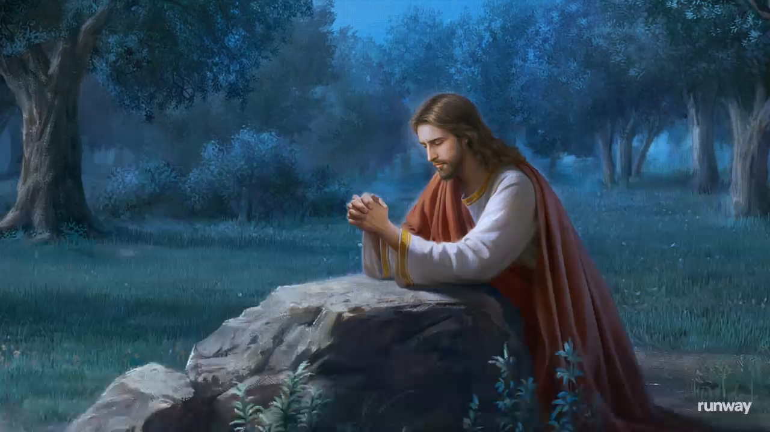

Slide 35
Vrhah 53:1-5
எங்கள் மூலமாய்க் கேள்விப்பட்டதை விசுவாசித்தவன்
யார்? கர்த்தருடைய புயம் யாருக்கு வெளிப்பட்டது?
2. இளங்கிளையைப்போலவும், வறண்ட நிலத்திலிருந்து துளிர்க்கிற
வேரைப்போலவும் அவனுக்கு முன்பாக எழும்புகிறார்; அவருக்கு
அழகுமில்லை, சௌந்தரியமுமில்லை; அவரைப் பார்க்கும்போது,
நாம் அவரை விரும்பத்தக்க ரூபம் அவருக்கு இல்லாதிருந்தது.
3. அவர் அசட்டைபண்ணப்பட்டவரும், மனுஷரால்
புறக்கணிக்கப்பட்டவரும், துக்கம் நிறைந்தவரும், பாடு
அநுபவித்தவருமாயிருந்தார்; அவரைவிட்டு, நம்முடைய முகங்களை
மறைத்துக்கொண்டோம்; அவர் அசட்டைபண்ணப்பட்டிருந்தார்; அவரை
எண்ணாமற்போனோம்.

Slide 36
4. மெய்யாகவே அவர் நம்முடைய பாடுகளை ஏற்றுக்கொண்டு, நம்முடைய துக்கங்களைச் சுமந்தார்; நாமோ, அவர் தேவனால் அடிபட்டு வாதிக்கப்பட்டு, சிறுமைப்பட்டவரென்று எண்ணினோம்.
5. நம்முடைய மீறுதல்களினிமித்தம் அவர் காயப்பட்டு, நம்முடைய அக்கிரமங்களினிமித்தம் அவர் நொறுக்கப்பட்டார்; நமக்குச் சமாதானத்தை உண்டுபண்ணும் ஆக்கினை அவர்மேல் வந்தது; அவருடைய தழும்புகளால் குணமாகிறோம்.

Slide 37
,Wjpapy; fy;thhpapy; ekJ fh;j;jh; rpYitapy; [Ptd; tpl;lij epidT$h;fpd;Nwhk;. vg;Ngh;gl;l gyp mJ! cz;ikapy; Mgpufhk; jdJ Fkhudhfpa <rhf;if Nkhhpah kiyapy; ntl;ltpy;iy. Mdhy; ekJ gukgpjhNth> jdJ xNu Ngwhdtiu cz;ikapNyNa ntl;bdhh;.(gypahf;fpdhh;). vj;jifa md;G ek; gpjhtpDilaJ> vj;jifa jpahfk; ek; fh;j;jUilaJ. ek; fh;j;jh; jd;id Mjhkpw;fhd kPl;Fk;nghUshfTk;> mNjNeuk; ght epthuz gypahfTk; jd;id xg;Gtpj;jhh;. fy;thhp rpYitahdJ> ek; fh;j;jUila fPo;gbjYf;fhd ghPl;irahf ,Ue;jJ. Njtd; jd;idf; iftpl;lij mwpe;j NghJk;> gpjhtpd; Nehf;fj;jpw;Ff; fPo;gbe;J> vy;yhk; Kbe;jJ> vd;w thh;j;ijapd; %yk;> jd;idg; gw;wpa gpjhtpd; rpj;jj;ij epiwNtw;wp> jd; Mtpapid gpjhtpd; fuq;fspy; xg;Gf;nfhLj;jhh;. khpj;jhh;!

Slide 38
ghly; - 4
vd; ght ghpfhhpNa

Slide 39


Slide 40
ck; ,uj;jj;jhy; vidf; fOTikah
GJ [Ptd; jUk; NjtNd - 2
kdk; khwr; nra;J ey;Fzk; ahTk; je;J - 2
kW&gkhf;Fk; Iah - vd;id
kW&gkhf;Fk; Iah

Slide 41
vd; ghtghpfhhpNa
vd; [Pt cgfhhpNa - 2
,iwNaRNt kiwkhkzpNa
,iwahrPh; mUs;tPiuah - 2
fiwahTk; Nghf;fp vd; FiwahTk; ePf;fp
GJtho;T mspg;gPiuah - vdf;F
GJtho;T mspg;gPiuah

Slide 42
vdf;fhfNt ePh; khpj;jPua;ah
vdf;fhf caph;j;jPua;ah - 2
cikg;Nghy ehDk; gpwh;f;fhf tho - 2
fpUigahy; %Lk; Iah - vd;id
ck; fpUigahy; %Lk; Iah

Slide 43
ntsp 1:12>13
அப்பொழுது என்னுடனே பேசின சத்தத்தைப் பார்க்கத் திரும்பினேன்; திரும்பினபோது, ஏழு பொன் குத்துவிளக்குகளையும்,
13. அந்த ஏழு குத்துவிளக்குகளின் மத்தியிலே, நிலையங்கி தரித்து, மார்பருகே பொற்கச்சை கட்டியிருந்த மனுஷகுமாரனுக்கொப்பானவரையும் கண்டேன்.

Slide 44
vgpNuah; 4:15>16
நம்முடைய பலவீனங்களைக்குறித்துப் பரிதபிக்கக்கூடாத பிரதான ஆசாரியர் நமக்கிராமல், எல்லாவிதத்திலும் நம்மைப்போல் சோதிக்கப்பட்டும், பாவமில்லாதவராயிருக்கிற பிரதான ஆசாரியரே நமக்கிருக்கிறார்.
ஆதலால், நாம் இரக்கத்தைப் பெறவும், ஏற்ற சமயத்தில் சகாயஞ்செய்யுங்கிருபையை அடையவும், தைரியமாய்க் கிருபாசனத்தண்டையிலே சேரக்கடவோம்.

Slide 45
ekJ fh;j;jh; ,g;nghOJ> gpjhtpd; rh;t ty;yikapdhy; %d;whk; ehspy; caph;j;njOg;gg;gl;L> nja;tPf Rghtk; cilatuha;. gpjhitj; jtpu rh;tj;jpd; kPJk; mjpfhuKilatuha; ,Uf;fpd;whh;. jdJ <Lgypapd; gyd;fis cyfj;jpw;F mspf;Fk; Kd;> gukgpjh jdf;F mspj;Js;s kw;nwhU Ntiyia mth; nra;J tUfpd;whh;. jdJ rhPukhf ,Uf;fg;NghFk; nka; rigia Njh;e;njLg;gNj mt;Ntiy. RtpNr\ Afk; KOtJk; mr;rig tFg;ghUf;F jiyahf ,Ue;J mth;fis topelj;jp tUfpwhh. me;j khngUk; miog;gpy; jhd; ,d;W ehk; ,Uf;fpNwhk;. ,e;j miog;gpy; xt;nthU ehSk; ekJ ghLfs;> ngytPdq;fs;> Nrhh;Tfs;> ntw;wpfs; midj;jpYk; mtNu ,ul;rfuhf> ekf;F cw;w Njhouhf> rNfhjuuhf> Nkw;ghh;itahsuhf> ekf;fhf ghpe;J NgRfpwtuhf> kzthsuhf> NkYk; ghtk;> khk;rk;> gprhRldhd jw;Nghija ekJ Aj;jj;jpy; ,ul;rpg;gpd; mjpgjpahf ,Uf;fpwhh;.

Slide 46
ghly; - 5
Nrid mjpgd;

Slide 47
Nrid mjpgd; ek; fHj;jUf;Nf
nrYj;JNthk; fdKk; kfpikANk - 2
mw;GjNk jk; md;ngkf;F - mij
mwpe;Nj mfkfpo;Nthk; - 2

Slide 48
n[afpwp];J Kd; nry;YfpwhH
n[akhf elj;jpLthH
n[af; fPjq;fs; ehk; ghbNa
n[af; nfhbAk; Vw;wpLNthk;
n[ak; my;NyY}ah mtH ehkj;jpw;Nf - 2

Slide 49
Nka;g;gdpy;yhj MLfl;Nf
ehNd ey;y Nka;g;gd; vd;whH - 2
,d;g rj;jk; gpd; nrd;wpLNthk; - 1
,d;gg; ghij fhl;bLthH - 2

Slide 50
fiwjpiu Kw;Wk; ePq;fplNt
fHj;jH ek;ikf; fOtpLthH - 2
tUifapy; vk;ikr; NrHf;Fk; tiu - 1
tOthky; fhj;Jf; nfhs;thH - 2

Slide 51
md;ghdth;fNs> ekJ fh;j;jUila mLj;j epiyahdJ> jkJ ,uz;lhk; tUifapy; ,uh[hjp ,uh[hthf te;J cyfj;ij Msif nra;tJk;> jkJ <Lgypapd; Gz;zpaq;fis cyfj;jpd; kPJ nghUj;JtJk;> kj;jpa];juhf ,Ue;J ekJ gpjhTld; kDf;Fyj;ij xg;guthf;FtJkhf ,Uf;fpwJ. mj;jifa ,k;khDNtypd; MSif gw;wpa xU gjpT.

Slide 52
ghly; - 6
Mapu tUl

Slide 53
Mapuk; tUl murhl;rpNa
ghpRj;jthd;fspd; ,uh[;[paNk
guk gpjh Ntj thf;fpNj
gRik nghw;fhyk; neUq;fpLNj

Slide 54
twz;l epyq;fSk; nropj;Njhq;FNk
tpUl;rq;fs; ,dpa fdp jUNk - 2
mikjpAk; epyTk; Rf tho;T JspHf;Fk;
mw;ghARs;NshHfs; mjpy; ,y;iyNa - 2

Slide 55
fpwp];NjR uh[h Gtp Ms;fpwhH
fpilf;Fk; ey; ePjp vspatHf;Nf - 2
ghpG+Hzkile;j nka; J}a gf;jHfs;
guNdhL ePLop murhsNt - 2

Slide 56
1 nfhhp 15:24-26
அதன்பின்பு முடிவு உண்டாகும்; அப்பொழுது அவர் சகல துரைத்தனத்தையும் சகல அதிகாரத்தையும் வல்லமையையும் பரிகரித்து, தேவனும் பிதாவுமாயிருக்கிறவருக்கு ராஜ்யத்தை ஒப்புக்கொடுப்பார்.
25. எல்லாச் சத்துருக்களையும் தமது பாதத்திற்குக் கீழாக்கிப்போடும்வரைக்கும், அவர் ஆளுகைசெய்யவேண்டியது.

Slide 57
1 nfhhp 15:28
பரிகரிக்கப்படுங் கடைசிச் சத்துரு மரணம்.
சகலமும் அவருக்குக் கீழ்ப்பட்டிருக்கும்போது, தேவனே சகலத்திலும் சகலமுமாயிருப்பதற்கு, குமாரன் தாமும் தமக்குச் சகலத்தையும் கீழ்ப்படுத்தினவருக்குக் கீழ்ப்பட்டிருப்பார்.

Slide 58
ntsp 21:5
அங்கே இராக்காலமிராது; விளக்கும் சூரியனுடைய வெளிச்சமும் அவர்களுக்கு வேண்டுவதில்லை; தேவனாகிய கர்த்தரே அவர்கள்மேல் பிரகாசிப்பார். அவர்கள் சதாகாலங்களிலும் அரசாளுவார்கள்.

Slide 59
md;G rNfhju rNfhjhpfNs> ,t;thwhf kDf;Fyk; ghpG+uz epiyf;F te;j gpd;dh; rfyj;ijAk; mth; gpjhTf;f xg;Gf;nfhLj;J> mtUf;Ff; fPo;g;gbe;jpUg;ghh; vd;gijf; fhZk;NghJ kPz;Lk; mtUila fPo;gbjYf;fhd kpfr;rpwe;j cjhuzj;ij ,q;Nf fhz;fpNwhk;. ,NaR fpwp];J New;Wk;> ,d;Wk;> vd;Wk; khwhjtuhapUf;fpwhh; vd;gJ ,q;Nf tpsq;Ffpd;wJ. NkYk;> mth; my;ghTk; xNkfhTkhapUf;fpwhh;> vd;gjd;gbNa mth; NjtDila jpl;lj;jpd; Jtf;fKk; KbTkhf ,Uf;fpwhh; vd;gij ,q;Nf ehk; fhz KbfpwJ. ,g;Ngh;gl;l ekJ fh;j;jiu ekf;F ghprhf mspj;j Njtd;> epj;jpaj;jpw;Fk; Jjpf;fg;glj;jf;fth;. NkYk;> ek; Njtid Jjpf;fNt mtUila gilg;Gfshfpa ehk; gilf;fg;gl;bUf;fpNwhk; vd;gij mwpAk; NghJ> ,d;W ek; NjtDila xNu Ngwhdtiu Jjpf;ff; fpilj;j ,e;j tha;g;gpd; %yk; ekJ gilg;gpd; Nehf;fj;ij ,d;W mile;jth;fshfNt ehk; czh;fpNwhk;. Mk;! ed;wp vq;fs; md;ghd gpjhNt> ed;wp vq;fs; md;gpd; fh;j;jNu> ,e;j khngUk; rpyhf;fpaj;jpw;F> ,e;j khnUk; ghf;fpaj;jpw;F!

Slide 60
ntsp 5:13
அப்பொழுது, வானத்திலும் பூமியிலும் பூமியின்
கீழுமிருக்கிற சிருஷ்டிகள் யாவும்,
சமுத்திரத்திலுள்ளவைகளும், அவற்றுளடங்கிய
வஸ்துக்கள் யாவும்: சிங்காசனத்தின்மேல்
வீற்றிருக்கிறவருக்கும் ஆட்டுக்குட்டியானவருக்கும்
ஸ்தோத்திரமும் கனமும் மகிமையும்
வல்லமையும் சதா காலங்களிலும் உண்டாவதாக என்று சொல்லக்கேட்டேன்

Slide 61
ghly; - 1
fpUghjhu gypahNk

Slide 62
